Slide 1
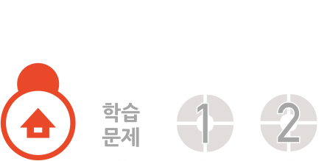

3
곱셈과 나눗셈 (『수학』 66~67쪽 , 『수학 익힘』 42~43쪽)
곱셈을 이용하여 실생활 문제를
해결해 볼까요
4차시

Slide 2
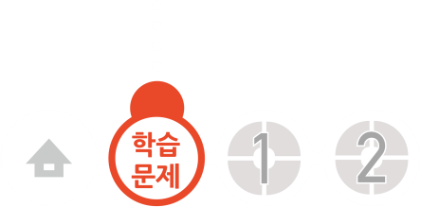
4
차시
곱셈을 이용하여 실생활 문제를 해결해 볼까요
학습
문제
곱셈을 이용하여 실생활 문제를 해결해 보아요.

Slide 3
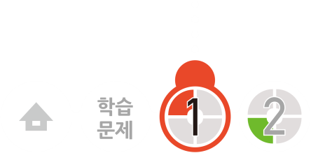
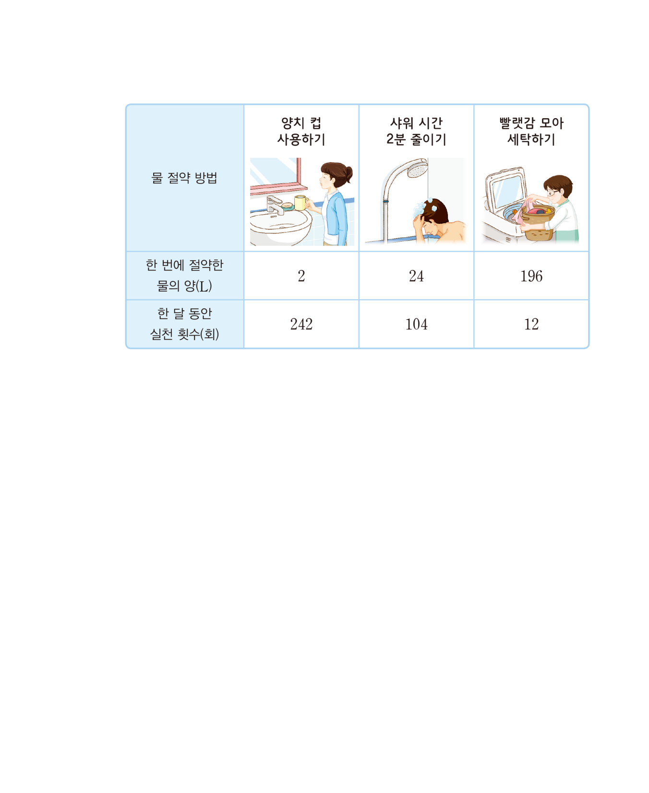

절약된 물의 양 알아보기
일상생활 속에서 물을 사용하는 경우를 이야기해 보세요.
세수할 때, 샤워할 때, 양치질할 때, 빨래, 요리, 설거지 할 때 등
물을 절약하는 방법에는 무엇이 있을지 이야기해 보세요.
사용하지 않을 때는 수도꼭지를 잠급니다.
양치질할 때 양치 컵을 사용합니다.
함부로 흘려 보내지 않고 물을 받아 사용합니다.

Slide 4
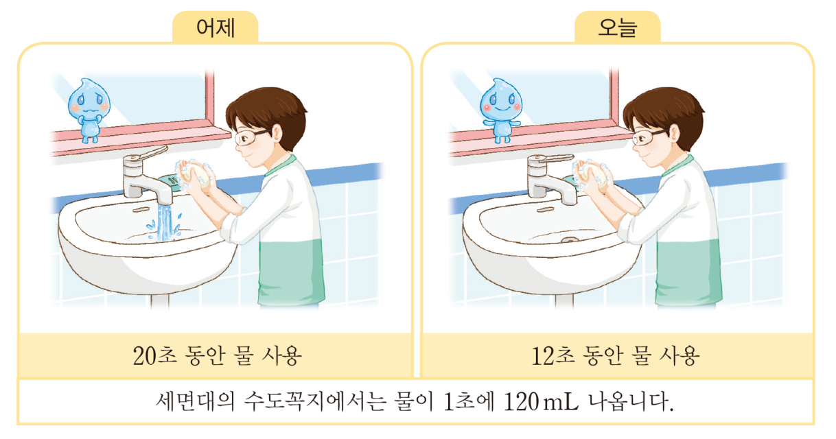
절약된 물의 양 알아보기
수일이는 물 절약 홍보물을 보고 손을 씻을 때의 방법을 바꿨습니다.
손을 씻는 방법을 어떻게 바꾸었나요?
어제는 비누칠을 할 때 수도꼭지를 틀어 놓고 했지만 오늘은 수도꼭지를 잠가 놓고 비누칠을 합니다.

Slide 5
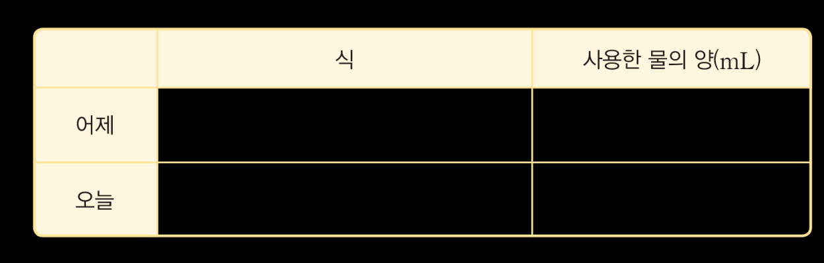
절약된 물의 양 알아보기
어제와 오늘 수도꼭지를 튼 시간은 어떻게 다른가요?
어제는 20초, 오늘은 12초 동안 사용합니다.
손을 한 번 씻을 때의 물 사용량을 어떻게 구할 수 있을까요?
수도꼭지에서는 1초에 120 mL의 물이 나옵니다.
사용하는 시간에 120을 곱하면 사용한 물의 양을 구할 수 있습니다.
수일이가 손을 한 번 씻을 때 어제와 오늘 사용한 물의 양을 구하는
식을 쓰고 계산해 보세요.
120×30 =3600
3600
120×12 =1400
2400

Slide 6
절약된 물의 양 알아보기
수일이가 손을 한 번 씻을 때 어제와 비교해서 오늘 절약한 물의 양은 어떻게 구할 수 있나요?
어제의 방식으로 사용한 물의 양과 오늘의 방식으로 사용한 물의 양의 차를 구합니다.
2400-1440=960 (mL)입니다.

Slide 7
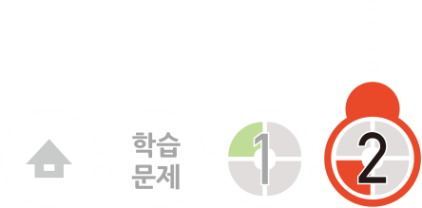
가족이 함께 실천한 물 절약 결과
알아보기
수일이네 가족 모두 물 절약을 실천하기로 했습니다.

Slide 8
가족이 함께 실천한 물 절약 결과
알아보기
어떤 실천을 했나요?
양치질할 때 양치 컵 사용하기, 샤워 시간 1분 줄이기, 빨랫감 모아 세탁하기입니다.
표에서 더 알 수 있는 사실은 무엇인가요?
한번 실천하여 절약하는 물의 양이 나와 있습니다.
한 달 동안 실천 횟수도 알 수 있습니다.
주어진 정보로 수일이네 가족이 절약한 물의 양을 어떻게 구할 수
있을까요?
실천한 횟수와 한 번 실천할 때 절약한 물의 양을 곱하면 됩니다.

Slide 9
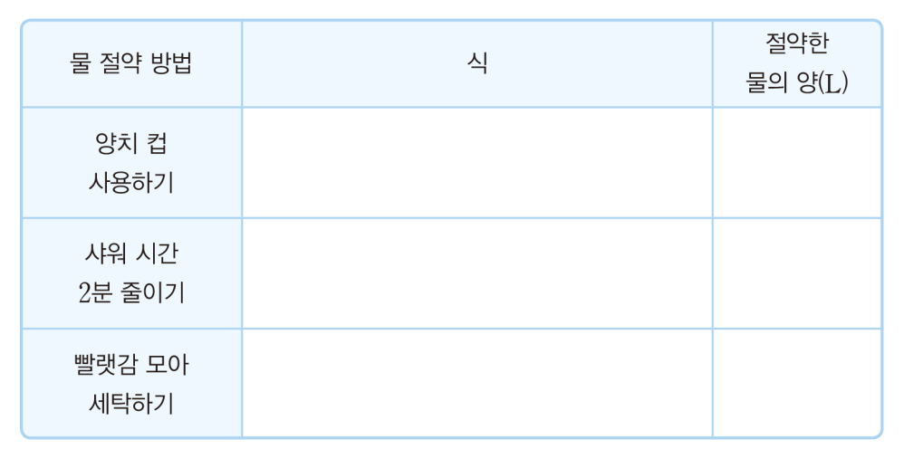
가족이 함께 실천한 물 절약 결과
알아보기
수일이네 가족이 한 달 동안 절약한 물의 양을 구해 보세요.
242×2 =484
484
104×24 =2496
2496
12×196 =2352
2352
한 달 동안 수일이네 가족이 절약한 물의 양은 모두 얼마나 될까요?
484+2496+2352=5332(L)입니다.

Slide 10
문제 1.
780원짜리 연필을 24자루 샀습니다. 구입한 연필의 가격을 구하는 식을 쓰고 답을 구해 보세요.
식
780×24=18720(원)
답
18720원

Slide 11
문제 2.
어느 사과 과수원에서 수확한 사과를 18개씩 252상자에 담았습니다. 상자에 담은 사과는 모두 몇 개일까요?
식
252×18=4536(개)
답
4536개

Slide 12
문제 3.
새로 나온 전기 자동차는 1회 충전으로 179km 거리를 12번 운행할 수 있습니다. 이 전기 자동차가 1회 충전하여 운행한 거리를 구해 보세요.
식
179×12=2148 (km)
답
2148 km

Slide 13
문제 4.
450원짜리 연필 12자루를 사고 10000원을 냈습니다. 거스름돈을 얼마 받아야 하는지 구해 보세요.
4600원

Slide 14
문제 5.
곱셈을 계산하여 큰 것부터 차례로 기호를 써 보세요.
㉠ 518×26 ㉡ 254×13 ㉢ 636×37
( )
㉢ , ㉠ , ㉡

Slide 15
문제 6.
코끼리와 다람쥐가 함께 걸어갔습니다. 코끼리의 한 걸음 만큼 가려면 다람쥐는 25걸음을 걸어야 합니다. 코끼리가 244걸음 걸었다면 다람쥐는 모두 몇 걸음 걸어야 할까요?
6100걸음

Slide 16

4
차시
곱셈을 이용하여 실생활 문제를 해결해 볼까요
다음 시간에 배울 내용 알아보기
몇십으로 나누어 볼까요
5차시

